Slide 1

PHP Do jeito certo! Por Jonata Weber - jonataa@gmail.com http://github.com/jonataa
Realização:
devfsa@googlegroups.com
http://horaextra.org/
http://br.phptherightway.com/

Slide 2
Funções Anônimas
Uma função anônima é qualquer função que não possui ou não precise de um nome identificador, estas funções podem ser definidas em qualquer lugar e normalmente são atribuídas a uma variável e/ou utilizadas como callback;
PHP possui funções anônimas desde o PHP 5.3;

Slide 3
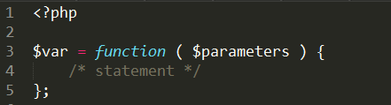
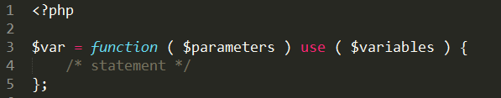
Funções Anônimas
Lambda
Closure

Slide 4
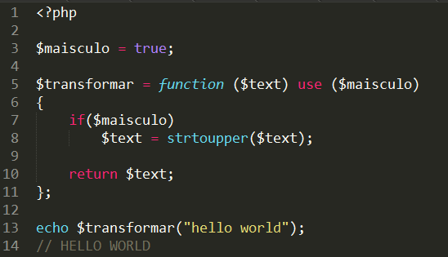
Funções Anônimas
Closure

Slide 5


NULL
Uma variável é considerada nula quando:
É atribuido o valor da constante NULL;
Quando não tiver atribuído valor algum;

Slide 6
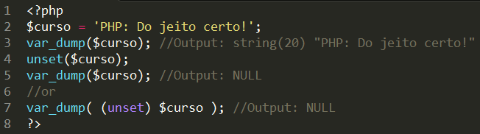
NULL
E quando usar a função unset().

Slide 7
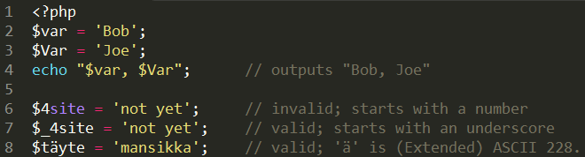
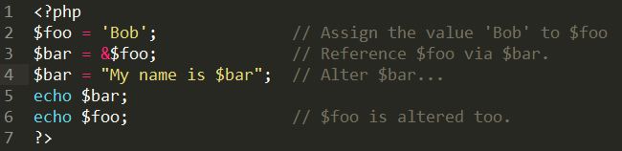
Variáveis

Slide 8
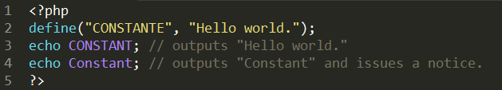
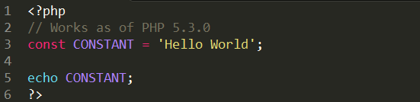
Variáveis

Slide 9
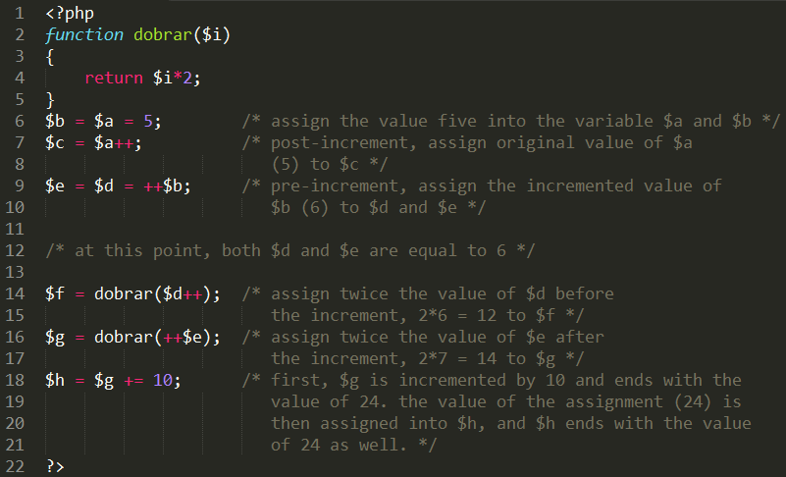
Pre- and post-increment

Slide 10
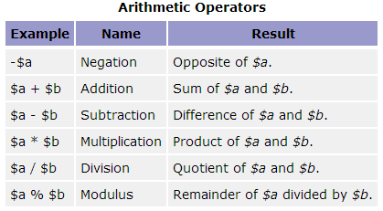
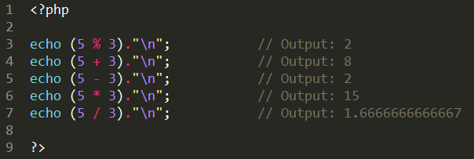
Arathmetic Operators

Slide 11
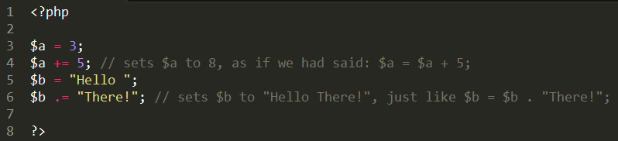
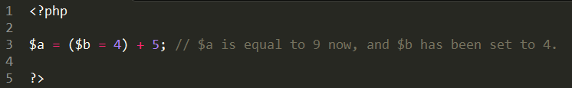
Operadores de Atribuição

Slide 12
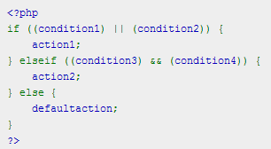
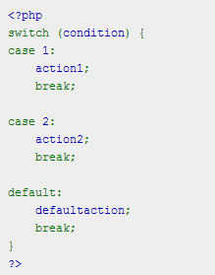
Estrutura de Controles
IF
SWITCH

Slide 13
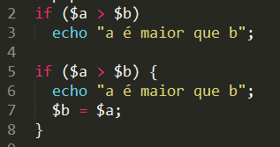
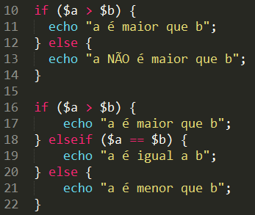

Estrutura de Controles
elseif/else if
(PHP 4, PHP 5)

Slide 14
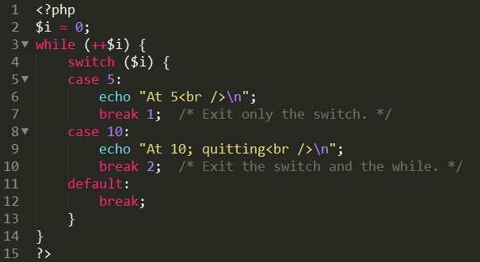
Estrutura de Controles
Break (PHP 4, PHP 5)
Finaliza a execução das seguintes estruturas:
for, foreach, while, do-while ou switch.

Slide 15
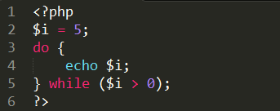
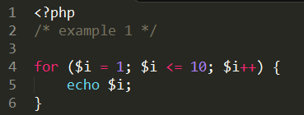
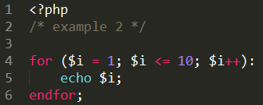
Estrutura de Controles
do-while
for

Slide 16
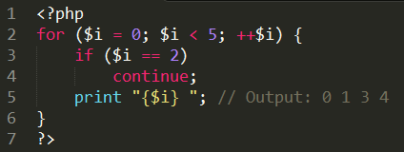
Estrutura de Controles
Continue (PHP 4, PHP 5)
É usado dentro de estruturas de looping para saltar para a próxima interação e continuar a execução.

Slide 17

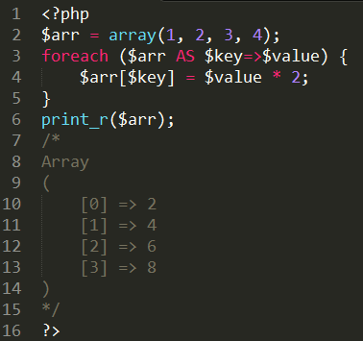
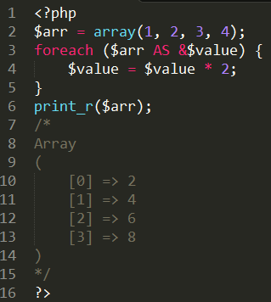
Estrutura de Controles
foreach

Slide 18
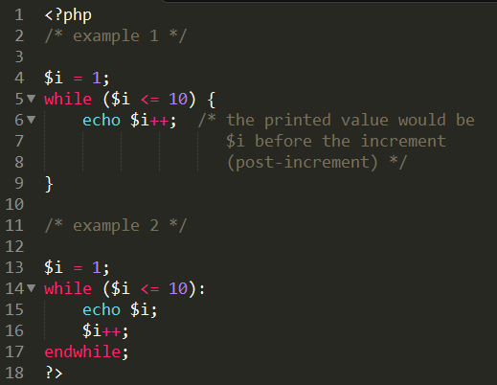
Estrutura de Controles
while
(PHP 4, PHP 5)

Slide 19
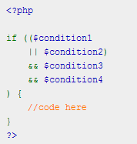
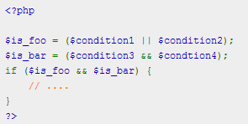
Estrutura de Controles
IF

Slide 20
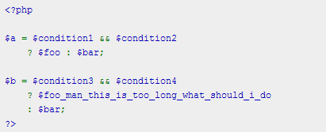
Ternary operators

Slide 21
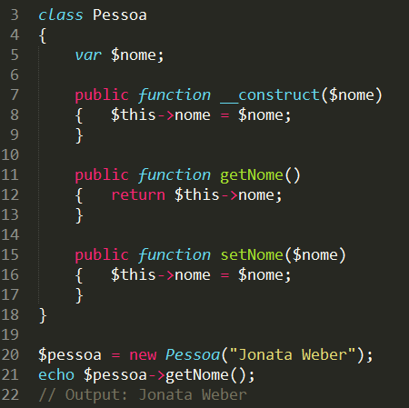
Classes e Objetos / POO

Slide 22

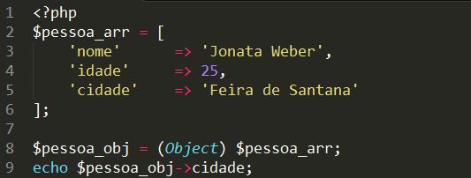
Objects
Converting to object:

Slide 23
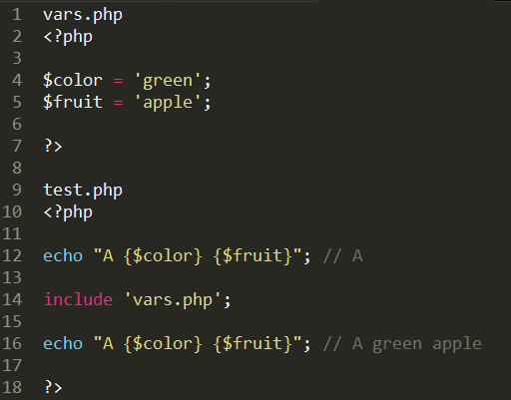
Include, Require, Include_once e Require_once

Slide 24
JSON
JSON (JavaScript Object Notation) é um modelo para armazenamento e transmissão de informações no formato texto.
Apesar de muito simples, tem sido bastante utilizado por aplicações Web devido a sua capacidade de estruturar informações de uma forma bem mais compacta do que a conseguida pelo modelo XML, tornando mais rápido o parsing dessas informações.

Slide 25
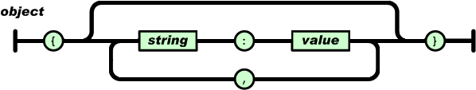
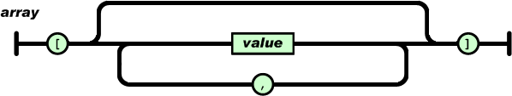
JSON

Slide 26
Referências
http://php.net/
http://phptherightway.com
http://www.w3schools.com/php/
Introdução ao formato JSON http://www.devmedia.com.br/introducao-ao-formato-json/25275#ixzz2Pg36eQUL

